Slide 1
SuperPersonalAirconditioner
サンクmeat 遠藤未徠,遠藤倭杜,大井真,大滝樹音
２
革命
～スーパーパーソナルエアコン革命～

Slide 2
現状
コンセントが少ない
WI-FIが遅い
ウォーターサーバーが欲しい
エアコンの温度調整したい

Slide 3

課題
誰もが温度にとらわれず
気持ちよく学習する
ためにはどうしたらいいか

Slide 4
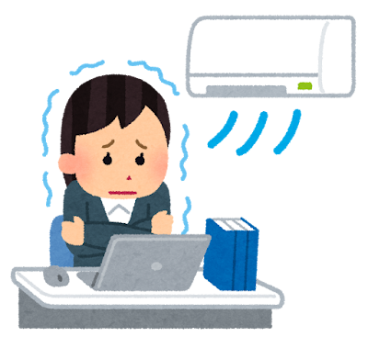


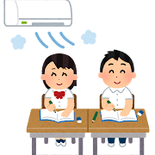
コンセプトとプロダクト
コンセプト
従来のエアコンとは異なる、各々の好みに合わせた温度制御システム
プロダクト
多方面からサーモグラフィーカメラで温度監視
＋
AIによる個人の体質に適応した温度制御システム
＋
個人に送風するスポット式のクーラー

Slide 5
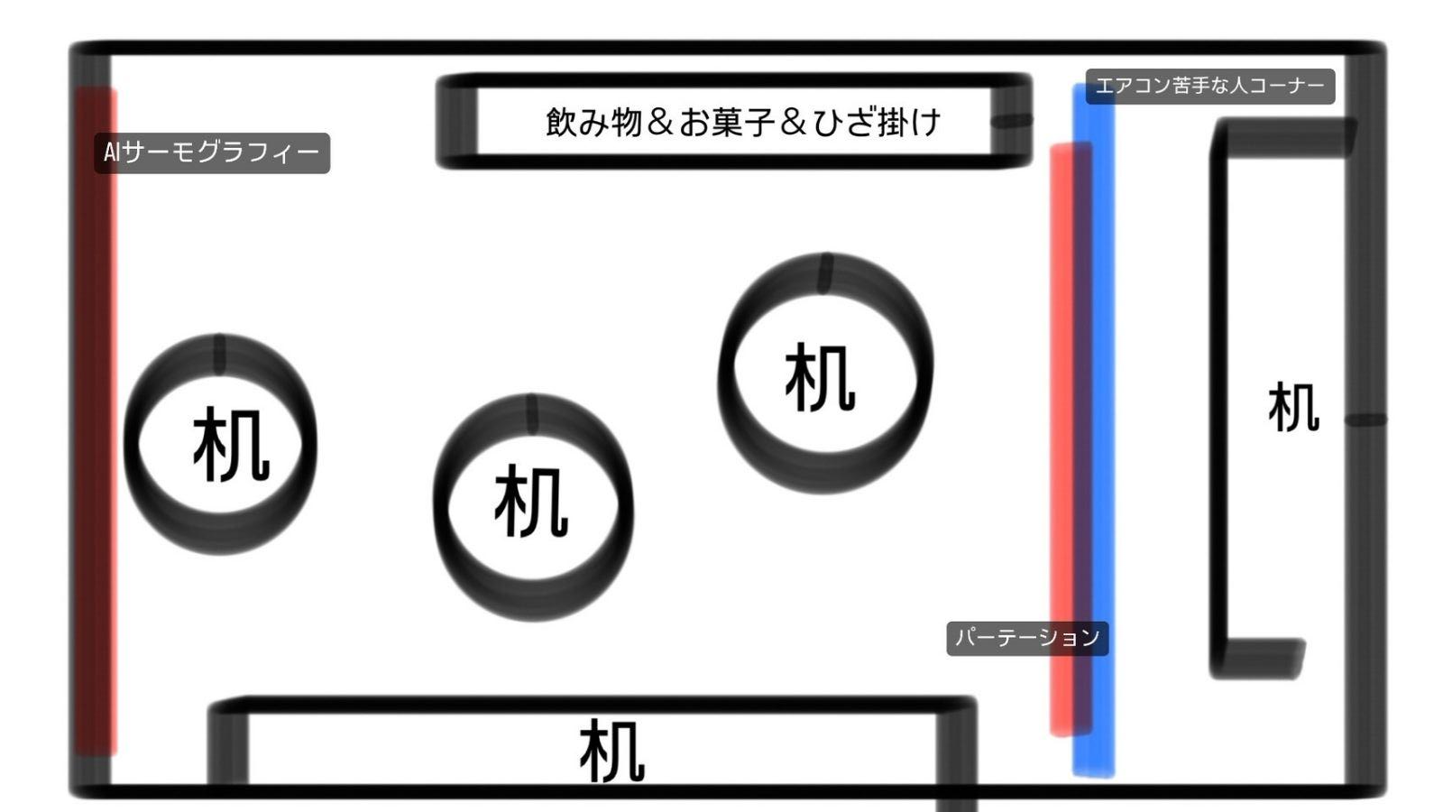

Slide 6
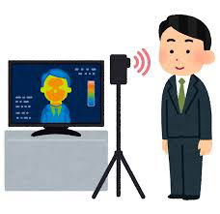
期待される効果
集中力の向上
AIが室温管理を行うため、集中が分散しない
省エネ効果
必要な部分だけを冷暖房することで、無駄なエネルギー消費を抑える
体調の管理
室温の寒暖差による、体調の悪化、集中力低下を防ぐ
学習効率の向上
個別最適化された環境で、パフォーマンスが最大になる

